Slide 1
VY_32_INOVACE_26
MEALS

Slide 2
VY_32_INOVACE_26
APPLE

Slide 3
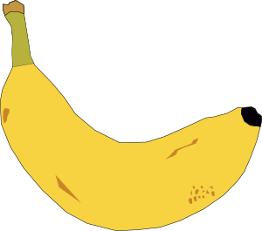
VY_32_INOVACE_26
BANANA

Slide 4
VY_32_INOVACE_26
BREAD

Slide 5
VY_32_INOVACE_26
BUTTER

Slide 6
VY_32_INOVACE_26
CAKE

Slide 7
VY_32_INOVACE_26
CEREALS

Slide 8
VY_32_INOVACE_26
FISH

Slide 9
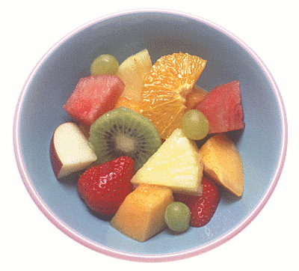
VY_32_INOVACE_26
FRUIT

Slide 10
VY_32_INOVACE_26
HONEY

Slide 11
VY_32_INOVACE_26
HOT CHOCOLATE

Slide 12
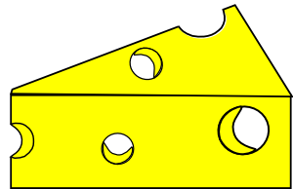
VY_32_INOVACE_26
CHEESE

Slide 13
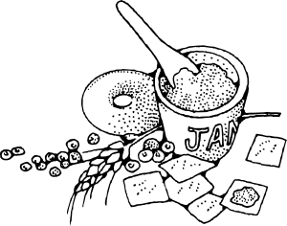
VY_32_INOVACE_26
JAM

Slide 14
VY_32_INOVACE_26
LEMON

Slide 15
VY_32_INOVACE_26
MILK

Slide 16
VY_32_INOVACE_26
ORANGE

Slide 17
VY_32_INOVACE_26
ROLL

Slide 18
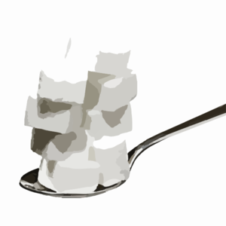
VY_32_INOVACE_26
SUGAR

Slide 19
VY_32_INOVACE_26
TEA

Slide 20
VY_32_INOVACE_26
VEGETABLES

Slide 21
VY_32_INOVACE_26
WATER

Slide 22
VY_32_INOVACE_26
What do you like?
I like:

Slide 23
VY_32_INOVACE_26
What don´t you like?
I don´t like:

Slide 24
VY_32_INOVACE_26
Citace obrazového materiálu:
Apple [cit. 2011-11-08]. Dostupný pod licencí Public domain na WWW:
<http://www.clker.com/clipart-3982.html>.
Banana [cit. 2011-11-08]. Dostupný pod licencí Public domain na WWW: <http://www.clker.com/clipart-12573.html>.
Bread [cit. 2011-11-08]. Dostupný pod licencí Public domain na WWW:
<http://www.clker.com/clipart-9673.html>.
Butter [cit. 2011-11-08]. Dostupný pod licencí Public domain na WWW:
<http://www.clker.com/clipart-9673.html>.
Cake [cit. 2011-11-08]. Dostupný pod licencí Public domain na WWW:
<http://www.clker.com/clipart-14324.html>.
Cereals [cit. 2011-11-08]. Dostupný pod licencí Public domain na WWW: <http://www.clker.com/clipart-special-flakes.html>.
Fish [cit. 2011-11-08]. Dostupný pod licencí Public domain na WWW:
<http://www.clker.com/clipart-4071.html>.
Fruit [cit. 2011-11-08]. Dostupný pod licencí Public domain na WWW: <http://www.pdclipart.org/displayimage.php?album=43&pos=55>.
Honey [cit. 2011-11-08]. Dostupný pod licencí Public domain na WWW:
<http://www.clker.com/clipart-148659.html>.
Hot chocolate [cit. 2011-11-08]. Dostupný pod licencí Public domain na WWW: <http://www.clker.com/clipart-mug-6.html>.
Cheese [cit. 2011-11-08]. Dostupný pod licencí Public domain na WWW:
<http://www.clker.com/clipart-12567.html>.
Jam [cit. 2011-11-08]. Dostupný pod licencí Public domain na WWW:
<http://www.clker.com/clipart-13300.html>.
Lemon [cit. 2011-11-08]. Dostupný pod licencí Public domain na WWW:
<http://www.clker.com/clipart-4043.html>.
Milk [cit. 2011-11-08]. Dostupný pod licencí Public domain na WWW:
<http://www.clker.com/clipart-box-of-milk.html>.
Orange [cit. 2011-11-08]. Dostupný pod licencí Public domain na WWW:
<http://www.clker.com/clipart-4045.html>.

Slide 25
VY_32_INOVACE_26
Roll [cit. 2011-11-08]. Dostupný pod licencí Public domain na WWW:
<http://www.clker.com/clipart-25988.html>.
Sugar [cit. 2011-11-08]. Dostupný pod licencí Public domain na WWW: <http://www.clker.com/clipart-sugar-on-spoon-doctored.html>.
Tea [cit. 2011-11-08]. Dostupný pod licencí Public domain na WWW:
<http://www.clker.com/clipart-3942.html>.
Vegetables [cit. 2011-11-08]. Dostupný pod licencí Public domain na WWW:
<http://www.clker.com/clipart-10358.html>.
Water [cit. 2011-11-08]. Dostupný pod licencí Public domain na WWW:
<http://www.clker.com/clipart-3915.html>.

Slide 26
Název materiálu:
Anotace: Prezentace je určena k osvojení nové slovní zásoby na téma jídlo. Žáci opakují po učiteli
výslovnost jednotlivých slovíček. Na závěr jsou zařazena dvě interaktivní cvičení, ve kterých žáci přemísťují jídla, která mají rádi a která nemají rádi. Současně používají věty s vazbou I like, I don´t like.
Autor: Ing. Lenka Čekalová
Jazyk: angličtina
Očekávaný výstup: základní vzdělávání – Jazyk a jazyková komunikace – 1. stupeň – cizí jazyk – 1. období – vyslovuje a čte foneticky správně v přiměřeném rozsahu slovní zásoby
Speciální vzdělávací potřeby: -
Klíčová slova: meals, I like, I don´t like
Druh učebního materiálu:
prezentace, interaktivní cvičení
Druh interaktivity: výklad, aktivita
Cílová skupina: žák
Stupeň a typ vzdělávání: základní vzdělávání – 1. stupeň – 1. období
Typická věková skupina: 7 – 9 let
Celková velikost: 669 kB
VY_32_INOVACE_26

